Slide 1

MÓDULO 8 · ELETROSTÁTICA · AULA 119
Trabalho da Força Elétrica
Relação com a energia potencial
Trabalho da Força Elétrica (Relação com energia potencial)

Slide 2
Para começar
No Módulo 3, o trabalho da força peso não dependia do caminho, só da altura inicial e final. A força elétrica se comporta igual?
POSSOR · Eletrostática · Aula 119
2

Slide 3
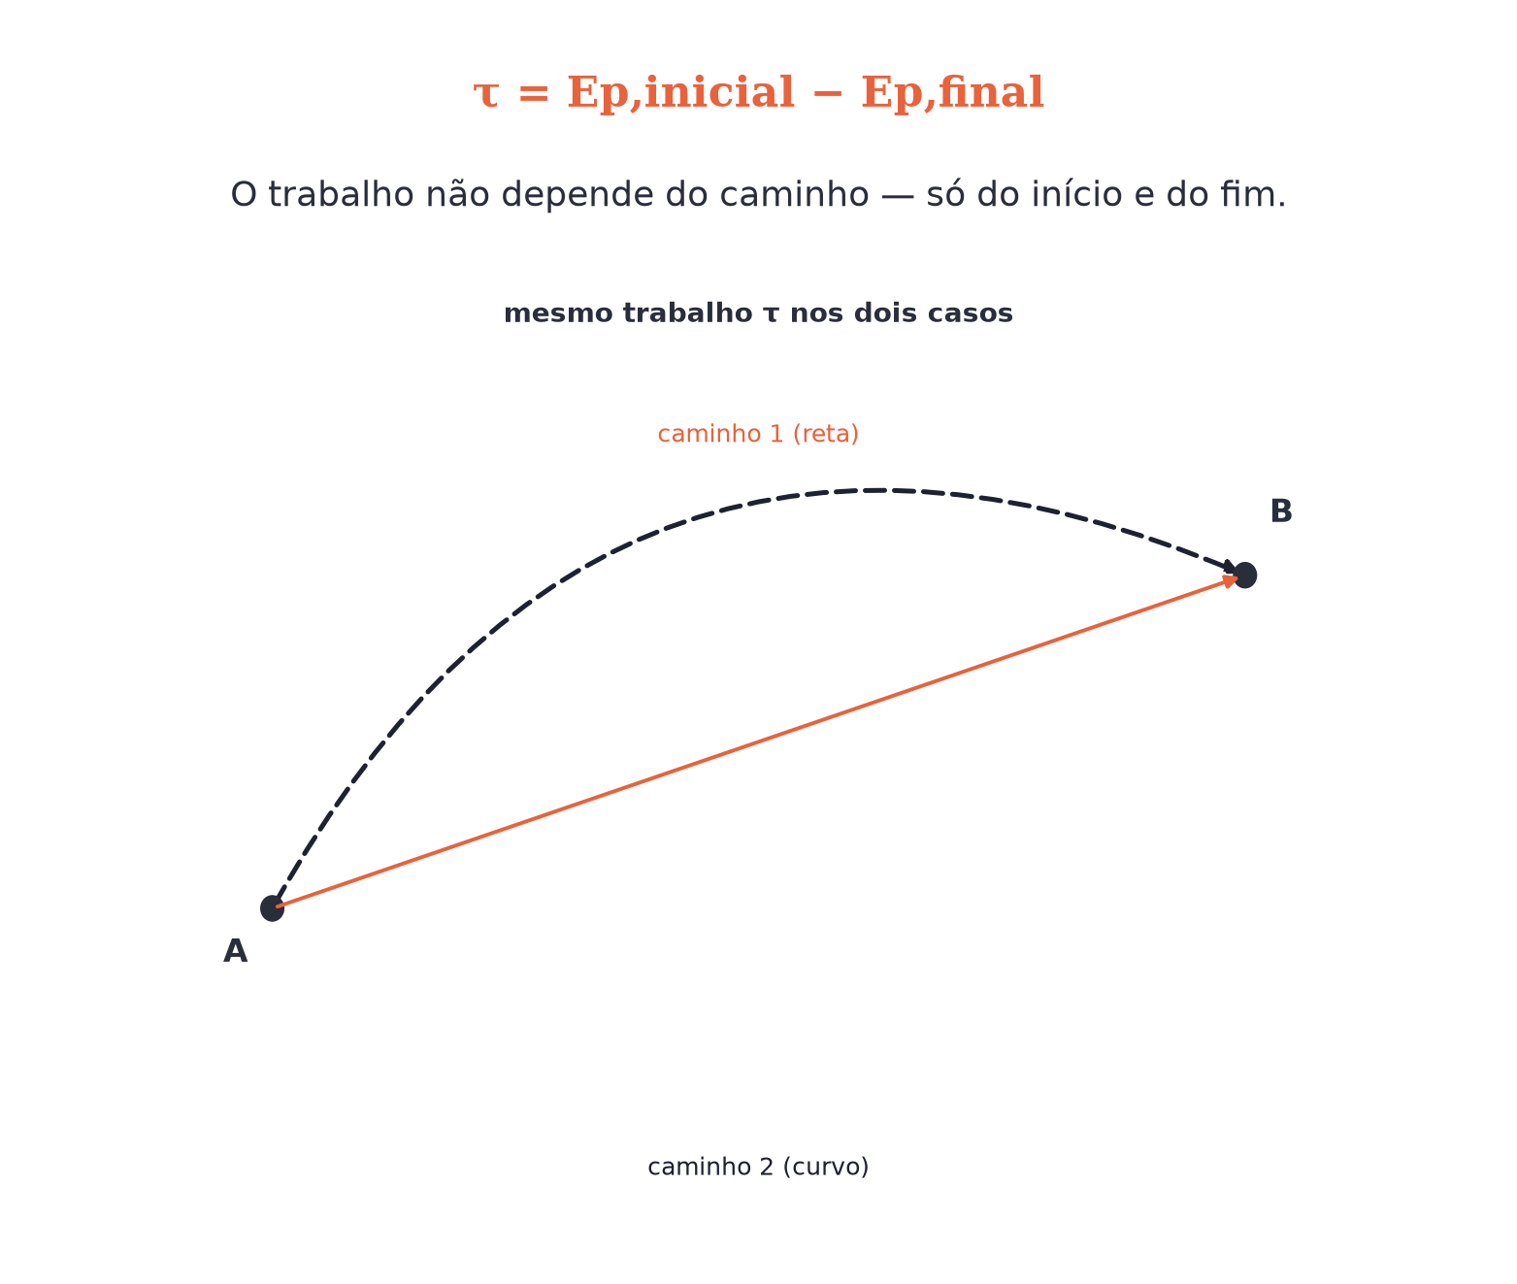
O conceito central
τ=Ep,inicial−Ep,final. Como a força peso, a força elétrica é CONSERVATIVA: só importa onde começa e onde termina.
POSSOR · Eletrostática · Aula 119
3

Slide 4
Como funciona
A mesma lógica do Módulo 3, agora em eletrostática:
• τ não depende do caminho — só das posições inicial e final
• τ>0 → Ep diminui. τ<0 → Ep aumenta
POSSOR · Eletrostática · Aula 119
4

Slide 5

Cuidado com essa armadilha
Trabalho positivo significa que a energia potencial DIMINUIU — não que a carga "ganhou" energia extra.
POSSOR · Eletrostática · Aula 119
5

Slide 6
Exemplo resolvido
Ep inicial=6×10⁻⁴ J, Ep final=2×10⁻⁴ J.
τ=Ep,inicial−Ep,final
τ=6×10⁻⁴−2×10⁻⁴
τ=4×10⁻⁴ J
POSSOR · Eletrostática · Aula 119
6

Slide 7
Roteiro de hoje
1
Pergunta inicial
2
Força elétrica é conservativa
3
τ e energia potencial
4
Exercícios
POSSOR · Eletrostática · Aula 119
7

Slide 8

Hora dos Exercícios — Fixação
QUESTÃO 1
Uma carga tem energia potencial elétrica de 6×10⁻⁴ J numa posição inicial e 2×10⁻⁴ J numa posição final. Qual o trabalho da força elétrica nesse deslocamento?
💡 Dica
Sempre que uma força for conservativa (peso, elétrica), o trabalho é o mesmo não importa a trajetória — só o ponto inicial e o final contam.
POSSOR · Eletrostática · Aula 119
8

Slide 9

Gabarito e Encerramento
Resposta
τ=Ep,inicial-Ep,final = 6×10⁻⁴-2×10⁻⁴=4×10⁻⁴ J.
Resumo da Aula
Força elétrica conservativa, igual à peso: o trabalho só depende do início e do fim.
• Carga positiva a favor do campo → trabalho positivo, energia potencial cai.
Próxima aula: Potencial Elétrico (O volt na prática).
POSSOR · Eletrostática · Aula 119
9

